Slide 1


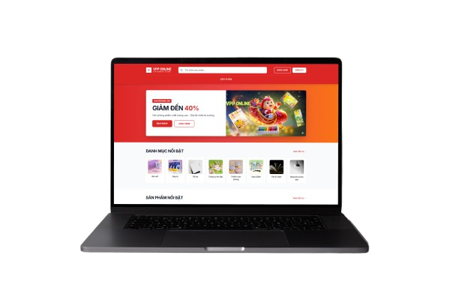

Báo cáo đồ án môn học:
Phát triển ứng dụng Web với mã nguồn mở
GVHD: Ths.Phạm Thị Trúc Mai
HỆ THỐNG BÁN VĂN PHÒNG PHẨM ONLINE
SV thực hiện:
  Nguyễn Đình Nhật Huy
(110122223 – DA22TTB)
  Hồ Hoàng Long
(110122107 – DA22TTB)
  Phan Đăng Khoa
(110122227 – DA22TTB)

Slide 2
Giới thiệu
Trong bối cảnh thương mại điện tử phát triển mạnh mẽ, việc kinh doanh văn phòng phẩm theo phương thức truyền thống bộc lộ nhiều hạn chế trong quản lý và tiếp cận khách hàng.
Đề tài “Hệ thống bán văn phòng phẩm online” được thực hiện nhằm xây dựng một nền tảng bán hàng trực tuyến giúp khách hàng mua sắm thuận tiện, đồng thời hỗ trợ doanh nghiệp quản lý sản phẩm, đơn hàng và tồn kho một cách hiệu quả.
1
VPP ONLINE

Slide 3



Lý do chọn đề tài
Quản lý kho thủ công
Phạm vi kinh doanh giới hạn
Trải nghiệm khách hàng lỗi thời
Phức tạp, dễ sai sót và gây tồn đọng
vốn khi phải quản lý hàng nghìn mã
sản phẩm nhỏ lẻ (bút, thước, giấy ... ).
Chi phí mặt bằng cao, chỉ có thể
phục vụ khách hàng trong một khu
vực địa lý nhất định, bỏ lỡ lượng lớn
khách hàng tiềm năng.
Thiếu sự tiện lợi, không đáp ứng được
nhu cầu mua sầm mọi lúc, mọi nơi (24/7)
của người tiêu dùng hiện đại như học
sinh, sinh viên và nhân viên văn phòng.
2
VPP ONLINE

Slide 4




Mục tiêu của hệ thống
Đối với người bán
(Chủ cửa hàng)
Đối với người mua
(Khách hàng)
Mang lại trải nghiệm mua sắm tiện lợi, nhanh chóng, và hiện đại.
Tối ưu hóa vận hành: Tự động hóa quy trình quản lý kho và xử lý đơn hàng.
WEBSITE
Cung cấp báo cáo trực quan để đưa ra quyết định kinh doanh chính xác.
Dễ dàng tìm kiếm, so sánh và theo dõi đơn hàng.
Về mặt Công nghệ (Mục tiêu học tập)
Áp dụng và làm chủ bộ công nghệ mã nguồn mở hiện đại: Laravel
Framework, MySQL, và các công nghệ frontend như Tailwind CSS.
3
VPP ONLINE

Slide 5
Công nghệ sử dụng
Lớp Frontend (Giao diện người dùng)
Blade, Tailwind CSS, Alpine.js
Lý do: Blade Template Engine cho phép tái sử dụng layout. Tailwind CSS (utility-first) giúp xây dựng giao diện responsive, hiện đại và nhất quán một cách nhanh chóng. Alpine.js xử lý các tương tác động một cách hiệu quả.
Lớp Backend (Xử lý logic)
Laravel Framework
Lý do: Kiển trúc MVC (Model-View-Controller) mạnh mẽ, giúp mã nguồn dể bảo trì và
mở rộng. Cung cấp các cơ chế bảo mật tích hợp sản (chóng XSS, CSRF, SQL Injection).
Hệ sinh thái phong phú với các gói (packages) hỏ trợ.
Lớp Database (Cơ sở dữ liệu)
MySQL
Lý do: Hiệu năng ồn định, phổ biến và có cộng đồng hỗ trợ lớn. Tương thích hoàn hảo với
Laravel Eloquent ORM, giúp tương tác với cơ sở dữ liệu an toàn và linh hoạt.
4
VPP ONLINE

Slide 6
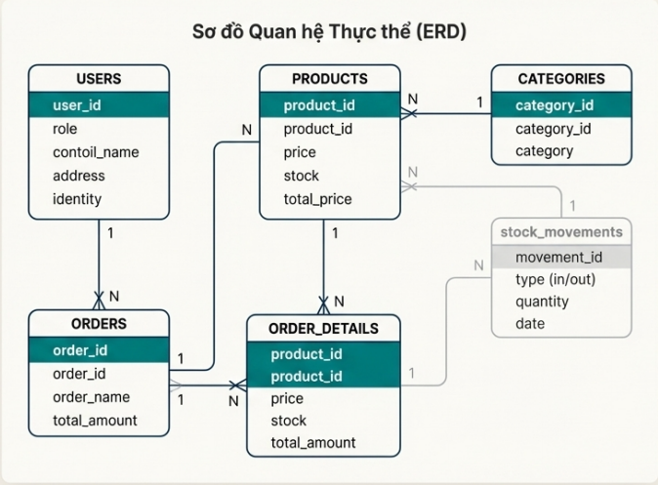
Thiết kế hệ thống – Mô hình ERD
Cấu Trúc Dữ Liệu Cốt Lõi
Các thực thể chính
Cấu trúc dữ liệu được thiết kế để đảm bảo
tính toàn vẹn và linh hoạt, xoay quanh các
thực thể chính:
Users: Lưu trữ thông tin khách hàng và quản
trị viên, phân quyền rõ ràng.
Products & Categories: Tổ chức sản phẩm
khoa học, dễ dàng tìm kiếm và quản lý.
Orders & Order_Details: Ghi nhận lịch sử
giao dịch chi tiết, đảm bảo tính chính xác.
Stock_Movements: Theo dõi mọi biến động xuất/nhập kho, giúp quản lý tồn kho
chính xác.
5
VPP ONLINE

Slide 7
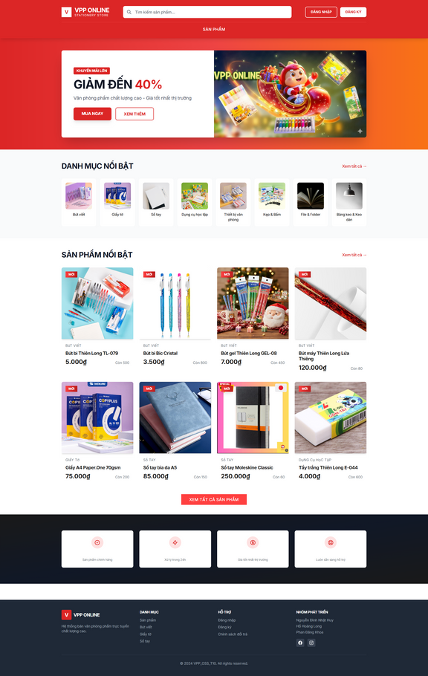
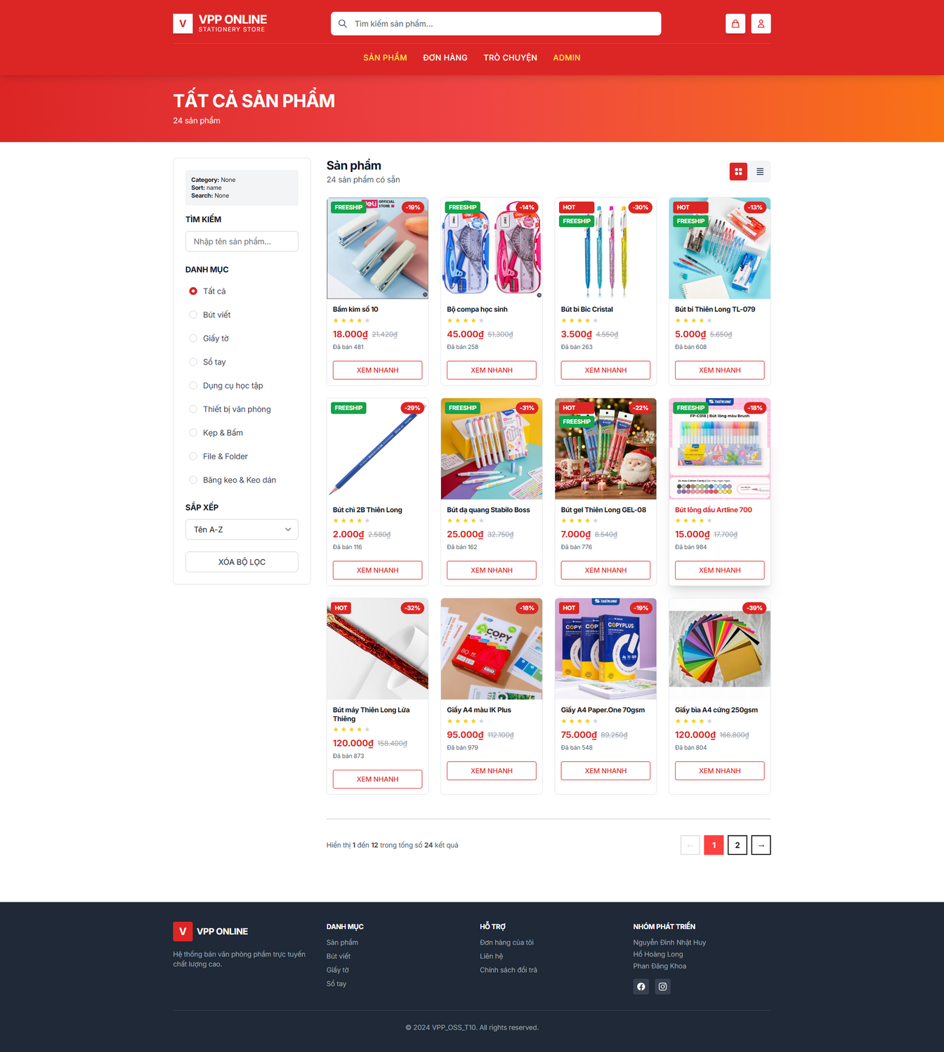
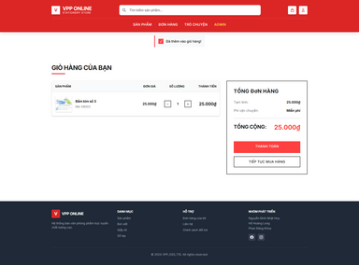
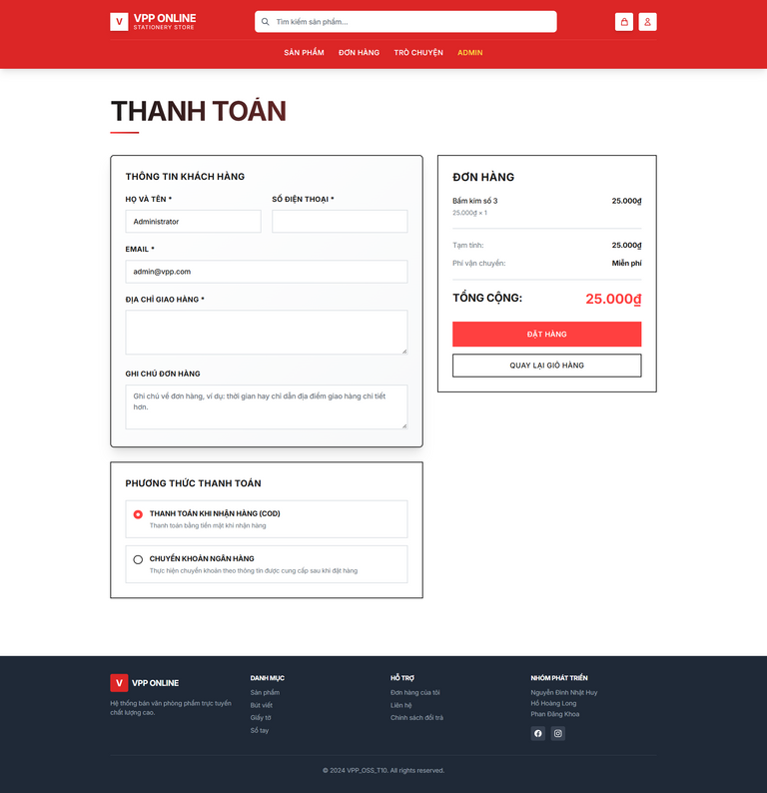
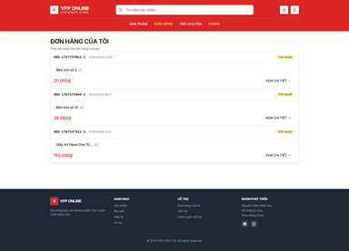
Quy trình vận hành Website
Tìm kiếm & Lọc
Sản phẩm
Dễ dàng tìm thấy sản phẩm mong muốn theo danh mục, giá cả.
Thêm vào
Giỏ hàng
Quản lý các sản
phầm đã chọn, điều chỉnh số lượng.
Thanh toán
(Checkout)
Quy trinh điền thông tin giao hàng và xác nhận đơn giản.
Theo döi
Đơn hàng
Kiểm tra trạng thái đơn hàng trong lịch sử mua sắm.
Khám phá
Trang chủ
Tiếp cận các sản
phẩm noi bật và
danh mục chính
6
VPP ONLINE

Slide 8
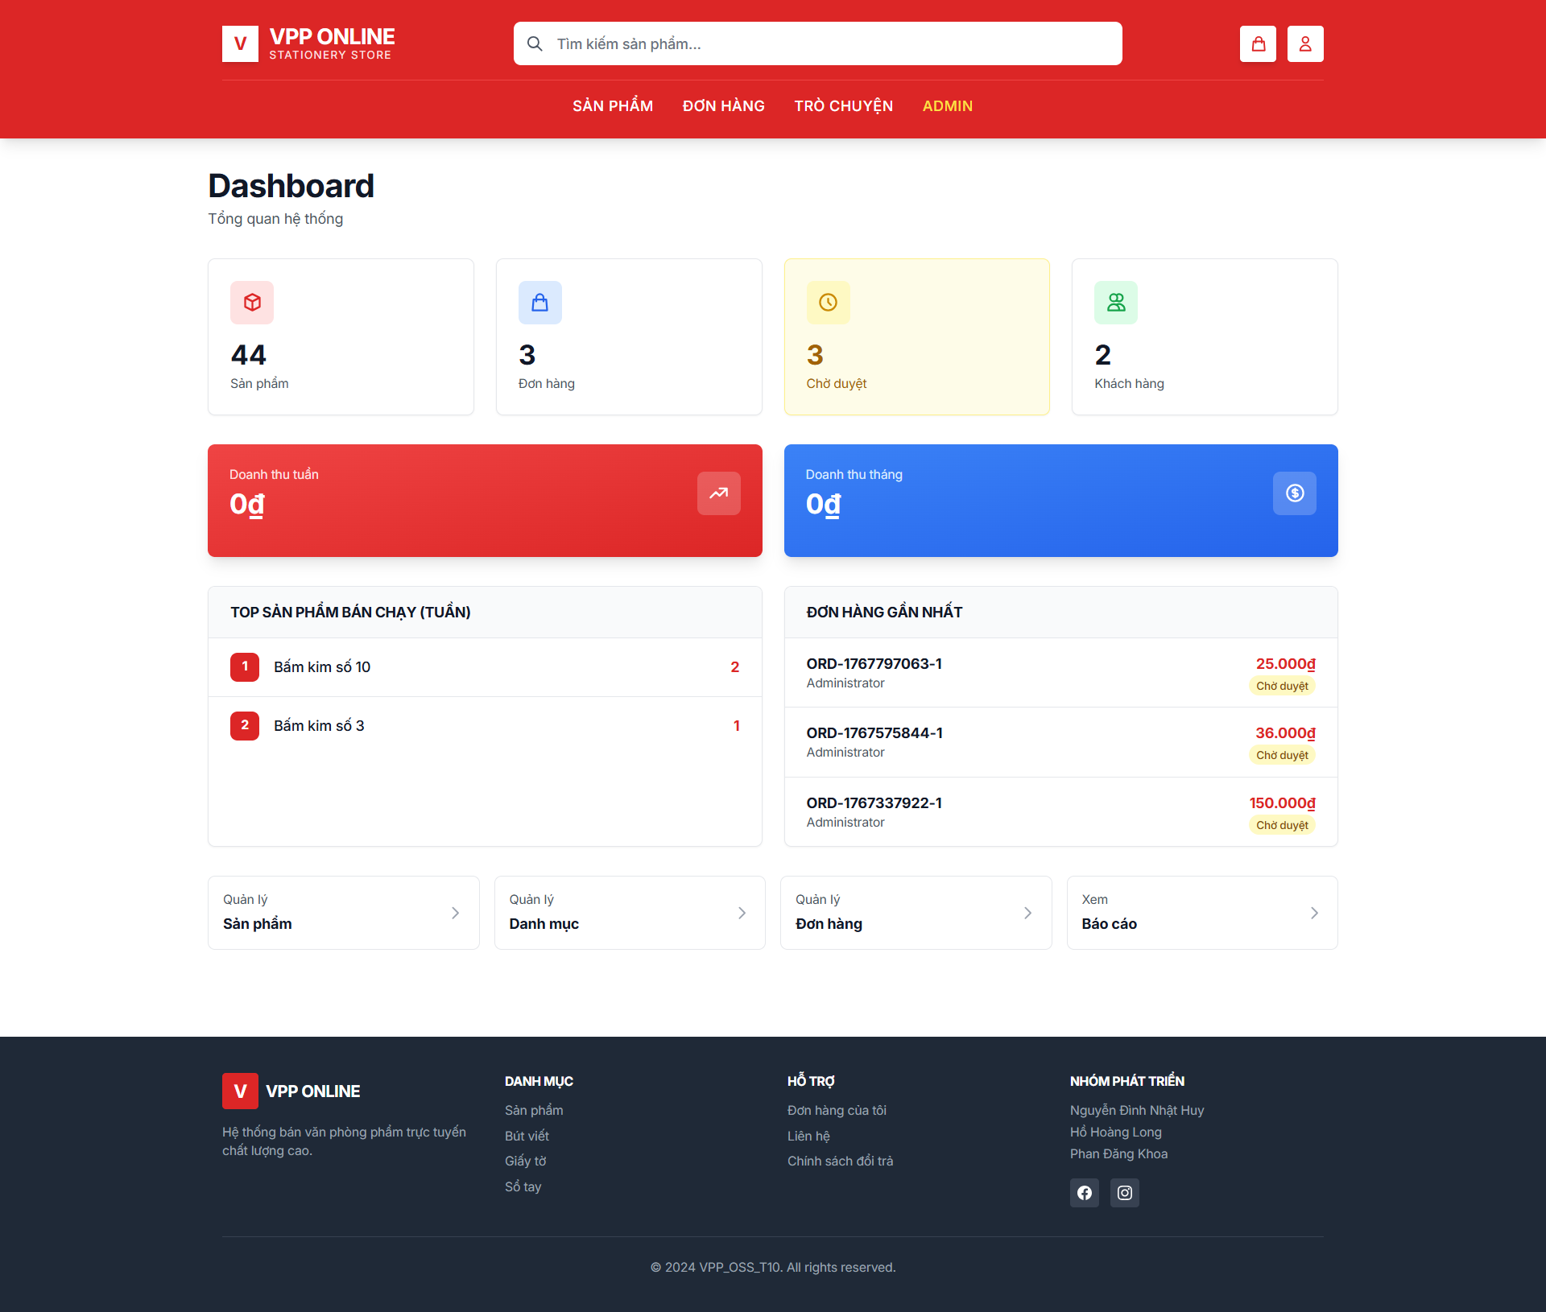
Giao diện quản trị (Admin Dashboard)
Dashboard Tổng Quan
Cung cấp cái nhìn tổng quan về doanh thu, đơn hàng mới, và các sản phẩm sắp hết hàng theo thời gian thực.
Xem báo cáo
Xem báo cáo doanh thu theo tuần, tháng và quý theo thời gian thực
Hỗ trợ Khách hàng Tức thì
Xem lịch sử mua hàng của khách và phản hồi các yêu cầu hỗ trợ qua chat trực tuyến.
Xử lý Đơn hàng Hiệu quả
Duyệt, xác nhận, cập nhật trạng thái và theo dõi quá trình giao hàng của từng đơn hàng.
7
VPP ONLINE

Slide 9
Tính Năng Nổi Bật: Mua Sắm
  Phân loại danh mục khoa học: Sản phẩm được tổ chức theo các nhóm rõ ràng (Bút, Sổ, Kẹp giấy ... ), giúp người dùng dễ dàng điều hướng.
  Tìm kiếm và lọc sản phẩm thông minh: Cho phép lọc theo danh mục, khoảng giá và sắp xếp theo các tiêu chí (Giá tăng/giảm, Mới nhất).
  Giao diện responsive, tối ưu: đảm bảo trải nghiệm mua sắm mượt mà mọi lúc mọi nơi.
8
VPP ONLINE

Slide 10
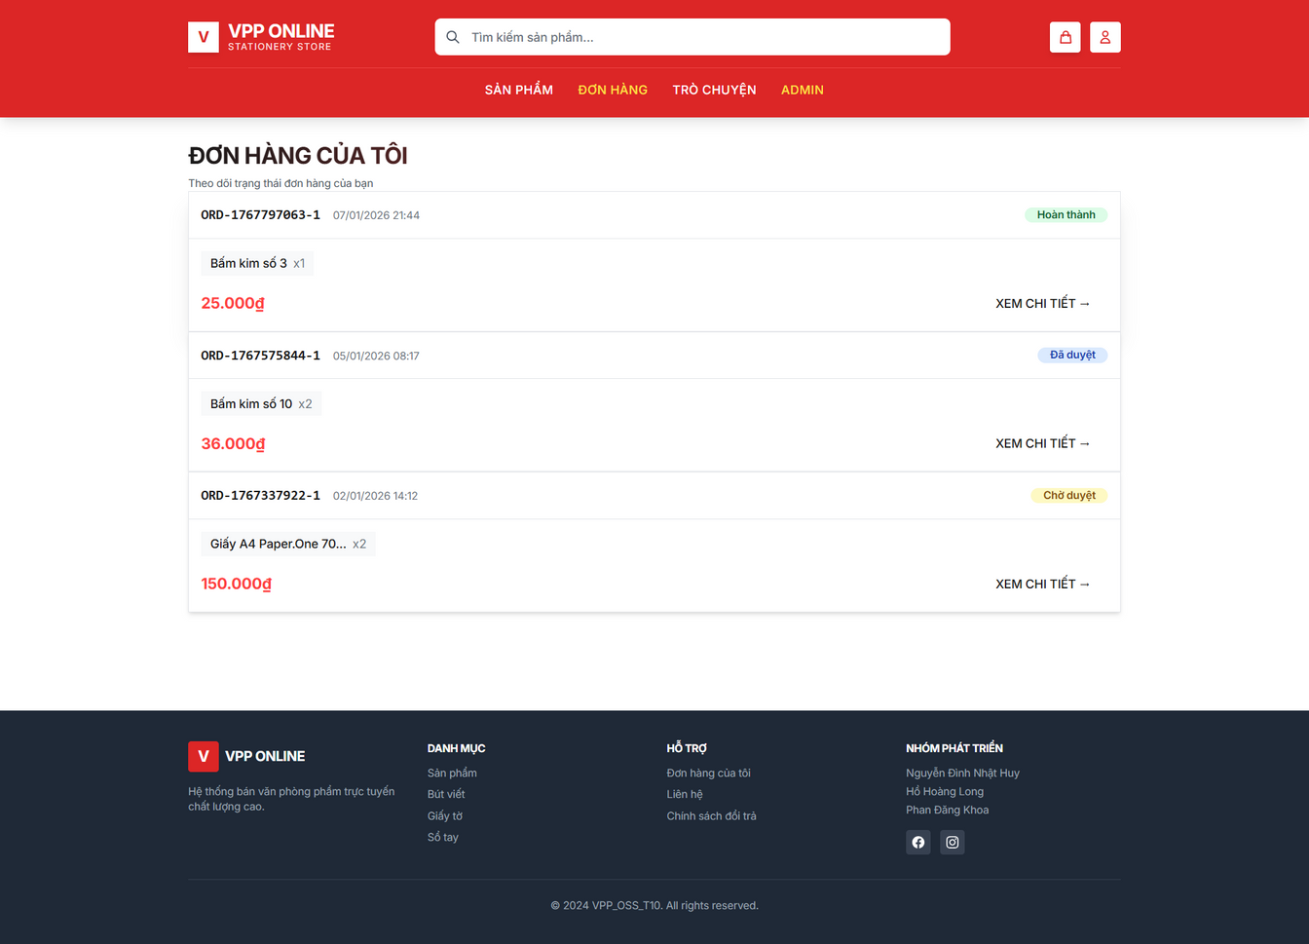
Tinh Năng Nổi Bật: Quy Trình Đặt Hàng
Quy trình thanh toán tinh gọn
Cập nhật trạng thái thời gian thực
Quản lý giỏ hàng linh hoạt (cập nhật số lượng, xóa sản phẩm).
Khách hàng có thể xem trạng thái chi tiết của đơn hàng (Chư duyệt, Đã duyệt, Hoàn thành, Từ chối).
Quy trình thanh toan đơn giản, ít bước, chỉ yêu cầu các thông tin cần thiết.
Lịch sử mua hàng được lưu trữ đầy đủ để dễ dàng tra cứu.
9
VPP ONLINE

Slide 11
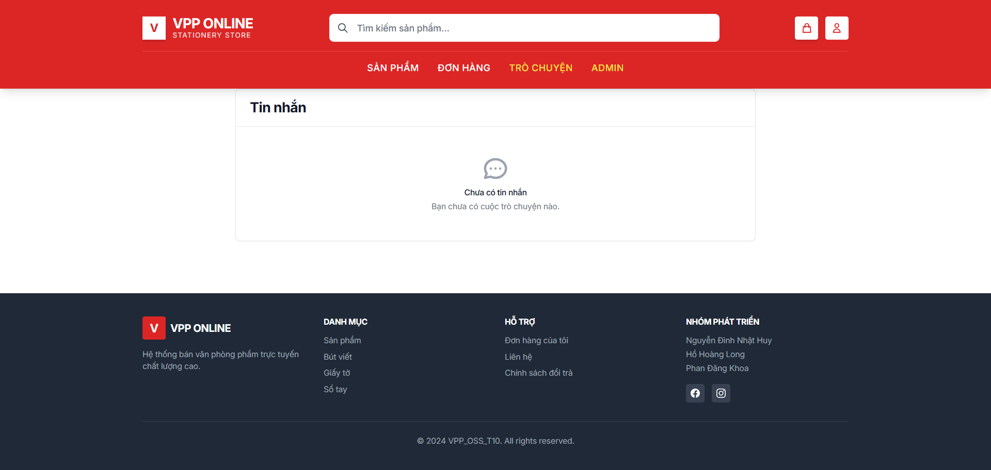
Tính Năng Nổi Bật: Kết Nối Tức Thì Với
Chat Trực Tuyến
  Hỗ trợ và tư vấn trực tiếp: Khách hàng có thể nhận được sự trợ giúp ngay lập tức về sản phẩm hoặc đơn hàng mà không cần rời khỏi website.
  Lưu trữ lịch sử hội thoại: Cả khách hàng và quản trị viên đều có thể xem lại nội dung cuộc trò chuyện để dễ dàng tra cứu thông tin.
  Tăng tương tác và xây dựng lòng tin: Việc hỗ trợ nhanh chóng và kịp thời giúp nâng cao sự hài lòng và lòng trung thành của khách hàng.
10
VPP ONLINE

Slide 12


Tính Năng Nổi Bật: Kết Nối Tức Thì Với
Chat Trực Tuyến
Nhược điểm &
Hướng Cải Thiện
Ưu điểm
  Hệ thống đầy đủ chức năng: Cung cấp trọn vẹn các nghiệp vụ của một website thương mại điện tử.
  Kiến trúc MVC rõ ràng: Dễ bảo trì và mở rộng nhờ nền tảng Laravel.
  Giao diện hiện đại & responsive: Giao diện đẹp, dễ dùng, Trải nghiệm người dùng tốt
  · Bảo mật tốt: Tận dụng các cơ chế bảo mật tích hợp của framework.
  Thiếu thanh toán online: Hiện chỉ hỗ trợ COD, chưa có cổng thanh toán điện tử (Momo, ZaloPay).
  Hệ thống thông báo còn đơn giản: Chưa tự động gửi email/SMS cập nhật trạng thái đơn hàng.
  Chưa có tính năng cá nhân hóa: Thiếu hệ thống gợi ý sản phẩm dựa trên hành vi người dùng.
11
VPP ONLINE

Slide 13
DEMO
12
VPP ONLINE

Slide 14
Thank
You

